Slide 1
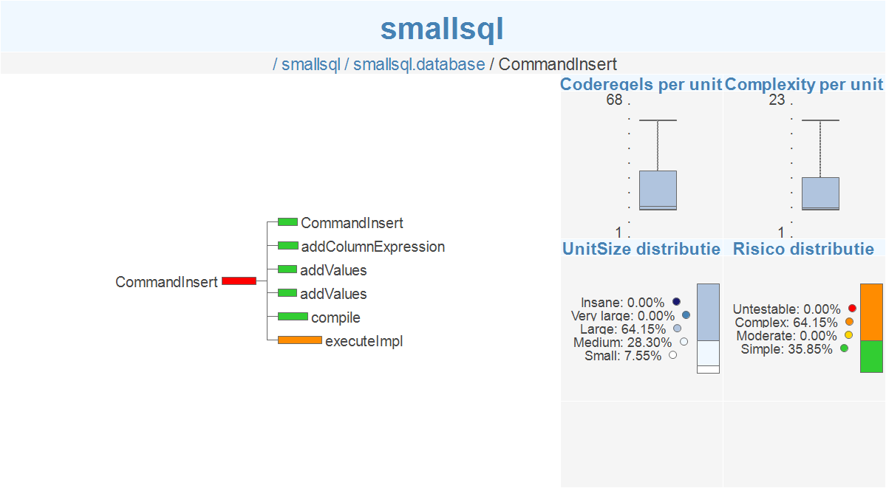
1
3
4
2
5
6

